Slide 1

К
Обои Ткани Лепнина Краски
П
Проект
«Визуализаторы»
“
Notes:
Коллеги, добрый день! Мы приложили невероятные усилия и с гордостью презентуем Вам наше предложение.
Тенденции нынешнего рынка не стоят на месте и в современных условиях развития бизнеса хочется охватить все новые возможности продвижения продукта и услуг.

Slide 2
1
Для визуализаторов:
дополнительная прибыль за использование в проектах
материалов Ампир Декор
ЦЕЛИ
ПРОЕКТА
2
Для заказчиков:
индивидуальная скидка на товары, включенные в 3D визуализацию
экономия времени за счет комплексного подбора материалов
высокий уровень сервиса
“
3
Для Ампир Декор:
увеличение клиентской базы
увеличение объема продаж
Notes:
Договоримся о целях:
Цели:
Возможность дополнительного дохода для партнеров.
Повышение лояльности клиентов :
-личный промокод на уникальную скидку по всем товарным направлениям нашей компании.
-приобретая все отделочные материалы в одном месте, клиент экономит свое время, при этом получая лучшее ценовое предложение.
-в нашей команде только грамотные менеджеры и дизайнеры по текстильному оформлению.

Slide 3
КТО МОЖЕТ
СТАТЬ НАШИМ
ПАРТНЕРОМ
1
Архитекторы и дизайнеры
2
Архитектурные и дизайн-бюро
3
Компании-поставщики
отделочных и строительных материалов
4
Компании, предоставляющие
услуги по комплектации проектов и
монтажу отделочных
материалов
Notes:
Договоримся о целях:
Цели:
Возможность дополнительного дохода для партнеров.
Повышение лояльности клиентов :
-личный промокод на уникальную скидку по всем товарным направлениям нашей компании.
-приобретая все отделочные материалы в одном месте, клиент экономит свое время, при этом получая лучшее ценовое предложение.
-в нашей команде только грамотные менеджеры и дизайнеры по текстильному оформлению.

Slide 4
КОГДА
АКТУАЛЕН
ПРОЕКТ
1
Когда взаимодействие визуализатора
и заказчика заканчивается на передаче
проектно-сметной документации
2
Когда визуализатор расстался с заказчиком,
не закончив работу над проектом

Slide 5





Ради чего мы работаем
СХЕМА ВЗАИМОДЕЙСТВИЯ:
Визуализатор использует товары Ампир Декор
в проекте / рассказывает о нашей компании
Визуализатор регистрирует проект на viz.ampir.ru
Заказчик получает промокод на скидку для покупки
товаров
Визуализатор получает бонус после завершения
сделки
Notes:
Как это работает:
Вы делаете клиенту предложение о знакомстве с Ампир Декор.
Регистрируете проект на нашем сайте.
Предупреждаете клиента о звонке компании Ампир Декор (работу над проектом начиная от первого звонка до совершения сделки ведет высококвалифицированный менеджер)
Клиент получает уникальный промокод на скидку, а вы получаете % за прошедшую сделку.

Slide 6


Ради чего мы работаем
ПРЕИМУЩЕСТВА ДЛЯ ВИЗУАЛИЗАТОРОВ:
Получение дополнительного дохода
Отслеживание всех этапов сделки в личном кабинете
Размещение портфолио на ampir.ru
Notes:
Поговорим о возможностях данного проекта:
Получение пассивного дохода, о котором вы даже не задумывались. Проблему продаж мы решаем за вас.
Отслеживание всех этапов сделки с клиентом. В любой момент времени Вы можете зайти в личный кабинет и посмотреть, в каком статусе находится конкретный проект.
Возможность получения фото реализованных проектов.
Сюда – большой выбор товаров и фактур (можно брать в проект все с ampir.ru

Slide 7



Ради чего мы работаем
ПРЕИМУЩЕСТВА ДЛЯ ЗАКАЗЧИКОВ:
Экономия времени
Индивидуальные скидки
Комплексное предложение по нескольким
товарным направлениям
Высокий уровень сервиса
Notes:
Поговорим о преимуществах для клиента:
Экономия времени. После получения визуализации клиенту не нужно будет самостоятельно искать и выбирать салоны, материалы и тд. Мы все делаем за него, учитывая, конечно, все его пожелания. Выбирая все в одном месте клиент экономит свое время и средства.
Индивидуальные скидки. При согласии работать с нами клиент получает индивидуальный промокод на скидку. Использовать его он может при заказе в интернет-магазине и фирменных салонах Ампир Декор.
В нашем ассортименте собраны все товарные группы необходимые для ремонта начиная от лепного декора заканчивая текстильным оформлением.
Высокий уровень сервиса. Многолетний клиентский опыт помогает нам предоставлять очень высокий уровень сервиса, что очень важно для сегодняшнего клиента. Только грамотный личный менеджер будет вести клиента от первого знакомства до завершения сделки.

Slide 8
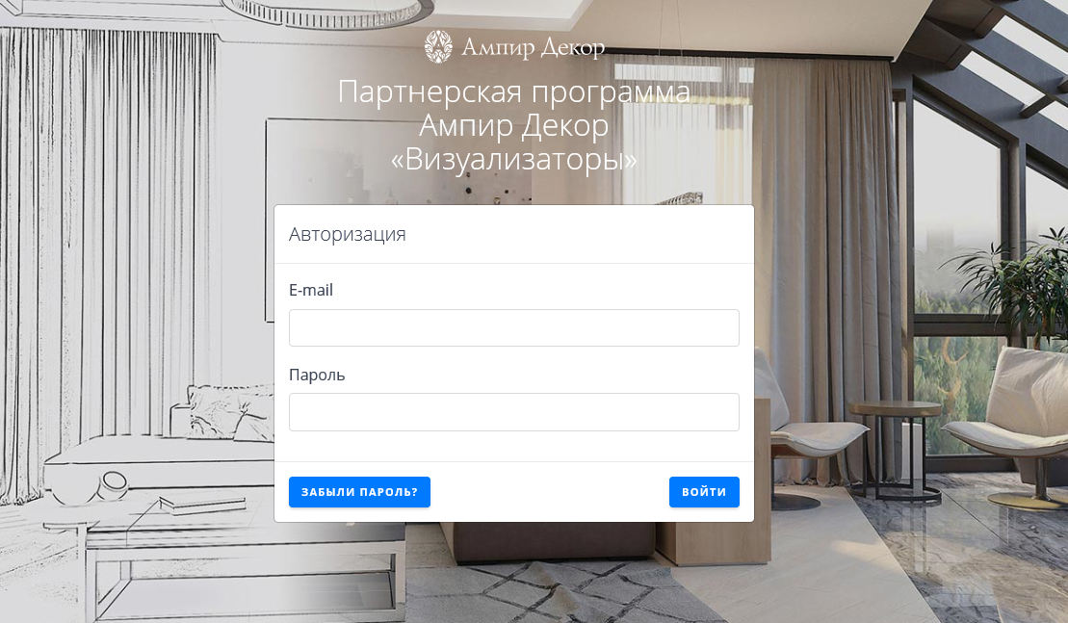
Личный кабинет
Ради чего мы работаем
РЕГИСТРАЦИЯ В ПРОЕКТЕ:
1
Вы отправляете нам свой адрес
электронной почты
2
Менеджер Ампир Декор создает для Вас
личный кабинет и передает доступ
3
Вы авторизуетесь на http://viz.ampir.ru/
и регистрируете проекты
Notes:
Вы отправляете нам свой адрес электронной почты, после чего наш менеджер производит регистрацию аккаунта и передает доступы (логин и пароль).
Необходимо перейти на сайт http://viz.ampir.ru/ и ввести полученные данные, где логин – это адрес электронной почты, а пароль – это назначенный пароль.

Slide 9
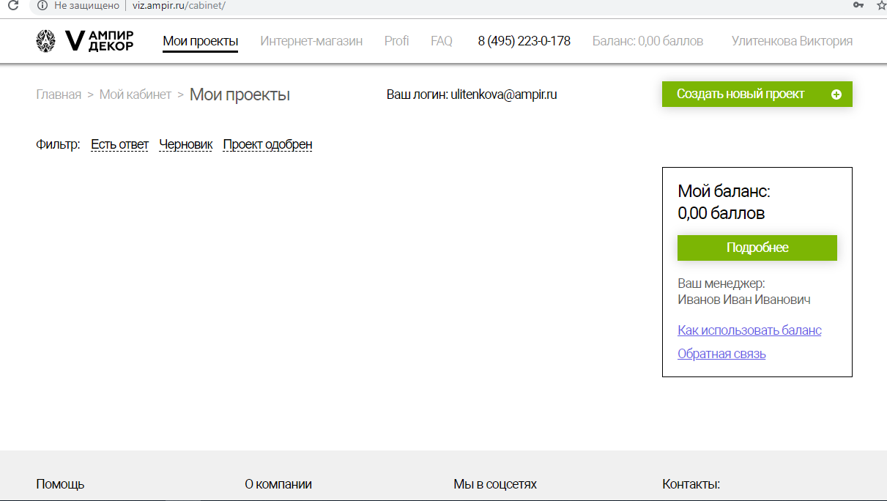
Как мы работаем
Личный кабинет
Ради чего мы работаем
СОЗДАНИЕ ПРОЕКТА:
1
Кликните на
«Создать новый проект»
2
Откроется меню для
создания проекта
Notes:
Создание проекта
Для создания проекта необходимо кликнуть на «Создать новый проект».
После этого откроется окно создания проекта:
Назовите проект и загрузите обложку: в качестве обложки может служить визуализация.
Загрузите файлы проекта: это могут быть файлы xls, pptx и pdf. В файлах должно находиться подробное описание проекта: спецификация или чертежи.
Оставьте данные о клиенте: заполняем данные, указываем контактный номер клиента.
После проверки информации необходимо нажать «Отправить на проверку», либо «Сохранить как черновик».

Slide 10
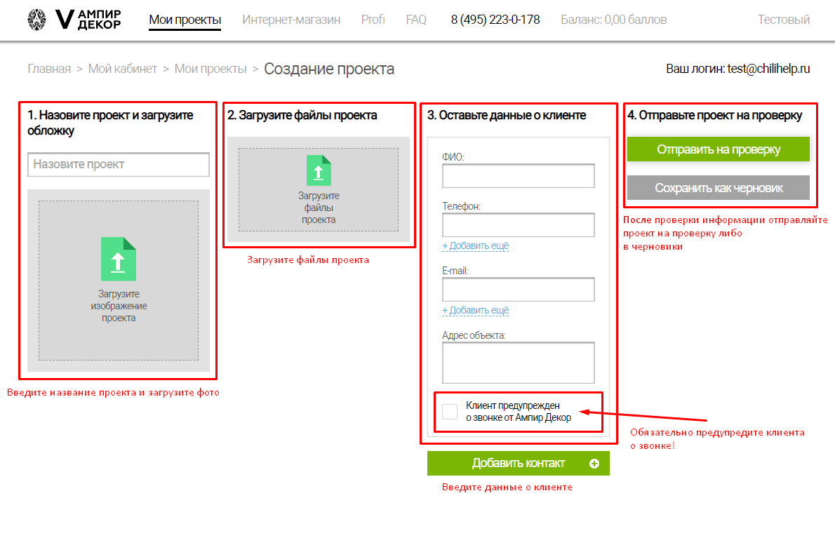
Как мы работаем
Личный кабинет
Ради чего мы работаем
СОЗДАНИЕ ПРОЕКТА:
1
Назовите проект и загрузите
обложку
2
Загрузите файлы проекта
3
Заполните данные о клиенте
4
Отправьте проект на проверку или
сохраните как черновик
Notes:
Назовите проект и загрузите обложку: в качестве обложки может служить визуализация.
Загрузите файлы проекта: это могут быть файлы xls, pptx и pdf. В файлах должно находиться подробное описание проекта: спецификация или чертежи.
Оставьте данные о клиенте: заполняем данные, указываем контактный номер клиента.
После проверки информации необходимо нажать «Отправить на проверку», либо «Сохранить как черновик».
ВАЖНО! Клиент должен быть предупрежден о звонке. В случае несоблюдения этого пункта мы будем вынуждены отключить вас от партнерской программы.

Slide 11
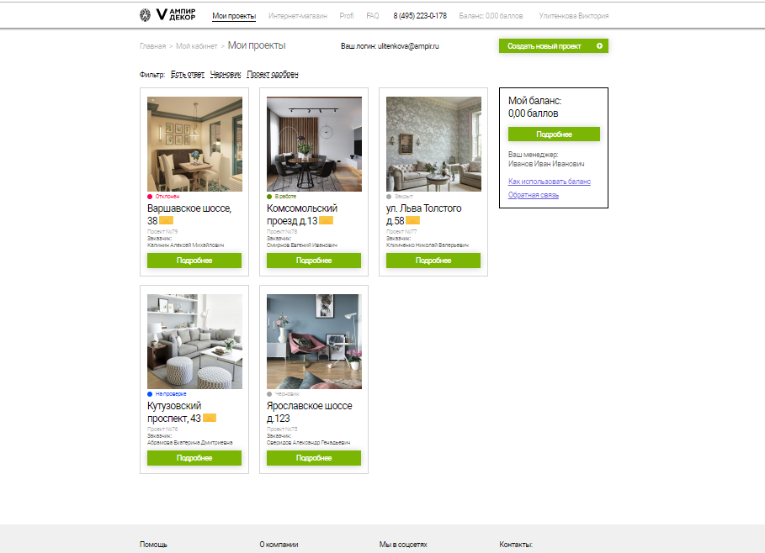
Как мы работаем
Ради чего мы работаем
СТАТУСЫ ПРОЕКТОВ:
1
Черновик – проект сохранен для
редактирования и не отправлен на
проверку менеджеру
2
На проверке – проект отправлен
менеджеру и находится
на рассмотрении
3
Отклонен – проект был отклонен
В работе – проект одобрен / идет
работа с клиентом
4
5
Закрыт – сделка прошла / клиент
отказался от сотрудничества
Notes:
РАЗМЕСТИТЬ ПО ПОРЯДКУ Отследить статус проекта вы можете в личном кабинете:
Закрыт – сделка произошла, либо клиент отказался сотрудничать.
Черновик – проект не отправлен на проверку менеджеру.
Отклонен – проект был отклонен.
Проверяется – проект на проверке.
Одобрен – проект одобрен, клиенту предоставлен промо-код.
Менять детали проекта можно только в проектах со статусом ЧЕРНОВИК/ОТКЛОНЕН. Во всех остальных случаях изменение данных о проекте невозможно.

Slide 12
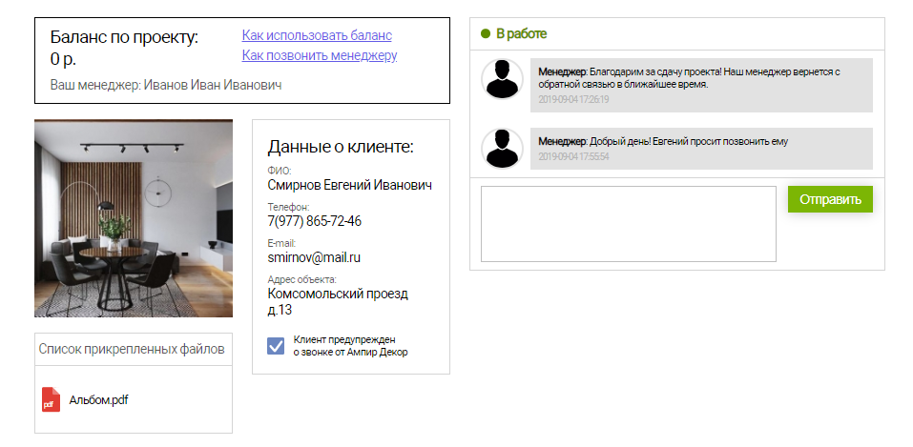
Как мы работаем
Личный кабинет
Ради чего мы работаем
СЕРВИСЫ:
По кнопке «Подробнее» доступен онлайн-чат с менеджером Ампир Декор и следующая информация о проекте:
Контактные данные заказчика
Проектно-сметная документация
1
2
Notes:
Чтобы узнать детали проекта, необходимо кликнуть на «Подробнее»

Slide 13
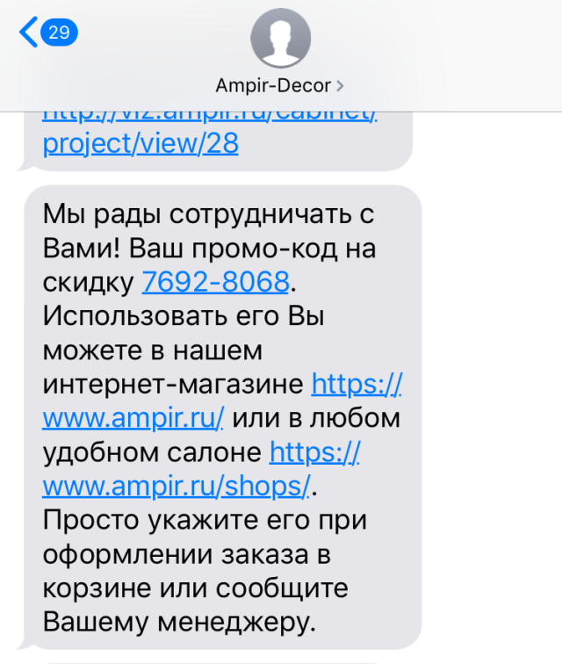
Как мы работаем
Личный кабинет
Ради чего мы работаем
ПРОМОКОД:
Промокод на скидку предоставляется в виде смс
на номер заказчика, указанный при регистрации проекта
Перед отправлением промокода менеджер Ампир Декор
связывается с заказчиком по телефону
Notes:
После того, как проект отправлен на проверку
Менеджер нашей компании связывается с клиентом
и если клиент предупрежден о звонке от нашей компании, то получает промокод на индивидуальную скидку.
В случае если клиент не будет предупрежден о звонке компании, мы будем вынуждены отключить партнера от программы «Визуализаторы»

Slide 14
К
Обои Ткани Лепнина Краски
П
Проект
«Визуализаторы»
“
По вопросам партнерской программы обращаться :
Улитенкова Виктория Дмитриевна
ulitenkova@ampir@mail.ru
+7 495 223-0-223 (доб.170)
Спасибо за внимание! Мы будем рады
ответить на все ваши вопросы.

